Slide 1
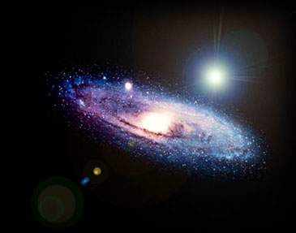
第七章
狭义相对论
狭义相对论
Special Relativity

Slide 2
狭义相对论的两个基本假设
光速不变原理
相对性原理
同时性的相对性
沿两个惯性系相对运动方向上发生的两个事件，在其中一个惯性系中表现为同时的，在另一个惯性系中观察，则总是在前一个惯性系运动的后方的那一事件先发生。
时间膨胀效应
固有时间（原时）最短
长度收缩效应
固有长度（原长）最长

Slide 3
例
地球 — 月球系中测得地—月距离为 3.844×10⁸ m，一火箭 0.8 c 的速率沿着从地球到月球的方向飞行，先经过地球 (事件1)，之后又经过月球 (事件2)。
求
在地球 — 月球系和火箭系中观测，火箭由地球飞向月球所需要的时间。
解
取固定在地球—月球上的坐标系为 S 系，固定在火箭上的坐标系为 S' 系。则地—月距离
在 S 系中火箭由地球飞向月球的时间为
设在系 S' 中，地—月距离为 l '，根据长度收缩公式有

Slide 4
因此，在 S' 系中火箭由地球飞向月球的时间为
另解:

Slide 5
例
静止的带电π介子的半衰期为1.77×10⁻⁸s（不稳定粒子数目减少一半经历的时间称为半衰期, 即当t=T_{1/2}时N=N₀/2）. 今有一束平行运动的介子，速率为0.99c，在离开π介子源 (加速器中的靶)39m处, 发现它的强度已减少为原来强度的一半.
求
试解释这一实验结果.
解
(1) 用经典力学解释实验结果
π介子束在半衰期内即半数衰变前通过的路程为
与实验结果矛盾,π介子的运动速度接近光速，牛顿力学已不适用，必须考虑相对论效应.

Slide 6
(2) 用时间延缓效应解释实验结果
设相对π介子静止的参考系为S′系,π介子半衰期在S′系为1.77×10⁻⁸s，是原时τ₀ .
设实验室参考系为S系. S′系相对于S系的运动速度为0.99c，在S系中观测，π介子以高速运动，测得的半衰期应为运动时间
π介子在这段时间内通过的路程为
这与实验结果基本吻合.

Slide 7
(3) 用长度收缩效应解释实验结果
在S′的半衰期为 ，π介子系的观测者认为，实验室参考系即S系的尺子是运动的尺子，是要缩短的，S系测得的当π介子束的强度减少到原强度的一半时前进的距离为39m，在S′系只有
通过这段距离所需的时间等于
与π介子系测得的半衰期基本一致.

Slide 8
➢ 讨论
(1)用牛顿力学解释实验结果时，利用了S系（实验室系）的长度测量结果（39m）,又利用了S′系（介子系）的时间测量结果（1.77×10⁻⁸s），导致与实验结果矛盾的结论.
(2)时间延缓效应解释实验结果，利用了S系(实验室系)的测量结果（长度:39m；时间:1.26×10⁻⁷s）. 实验室的观测者测量的π介子运动时的半衰期比静止时大得多.在半衰期内可通过39m.
(3)用长度收缩效应解释实验结果，利用S′系(π介子系)的长度和时间测量结果(长度:5.5m；时间:1.77×10⁻⁸s). 运动着的π介子观测到实验室的空间距离缩短了，在它的固有半衰期内能通过这段距离.
(4)相对论的时间延缓与长度收缩总是紧密联系在一起的。所有验证相对论时间延缓效应的近代物理实验，都同样验证了相对论长度收缩效应.

Slide 9
 解题思路
学习狭义相对论，正确理解和掌握相对论的时空观是最重要的，要理解同时性的相对性，时空量度的相对性，处理实际问题时要注意：
(1)明确两个参考系S系和S′系. 一般情况下选地面为S系,运动物体为S′系.
(2)明确原长，原时的概念.
相对物体静止的惯性系测量的长度为原长。
一个惯性系中同一地点测量的两个事件的时间间隔为原时。

Slide 10
(3)注意时空量度相对性的两个公式的适用范围.
如果待测长度相对于一惯性系静止，计算相对其运动的惯性系中的长度
如果已知一个惯性系中同一地点发生的两个事件的时间间隔，计算这两个事件在另一惯性系中的时间间隔
如果不是这两种情况，要用洛仑兹变换求解.

Slide 11
例．飞船经过地球时，相对地球的速率 u=0.99C ，飞船飞行了5年（飞船上测得的时间间隔）后停靠到空间站，随即调头，以相同的相对速率返回，再次经过地球又经历了5年。试问地球上的观测者看来，飞船来回经历的时间是多少？停靠及掉头过程中的加速度不计。
解：在飞往空间站的过程中，计时始终在飞船中同一地点，因此所测时间 系原时，根据时间延缓效应公式，地面上测得的对应时间 为：
同理，从空间站返回，地面上测得的时间也是 。因此，飞船往返，在飞船上经历的时间为10年，在地面看来经历的时间是70.8年。

Slide 12
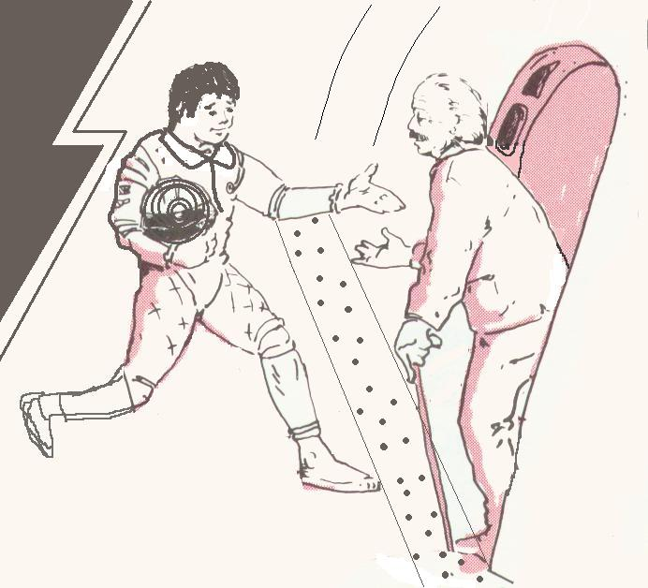
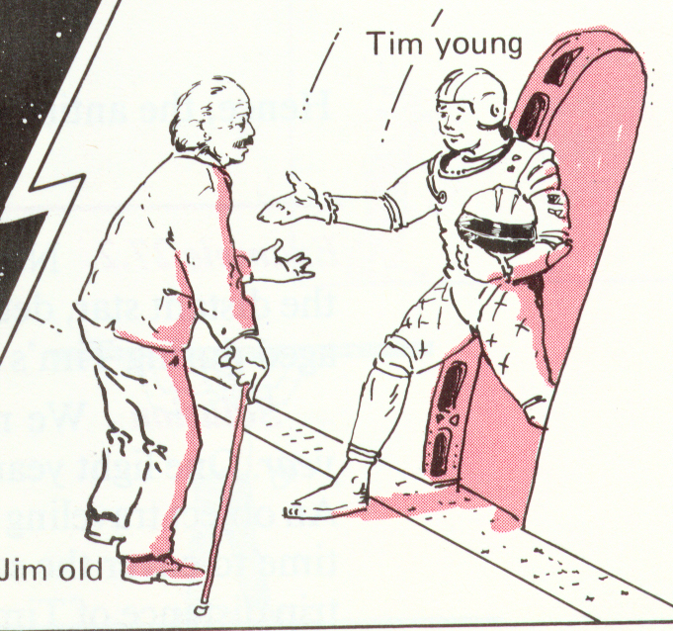
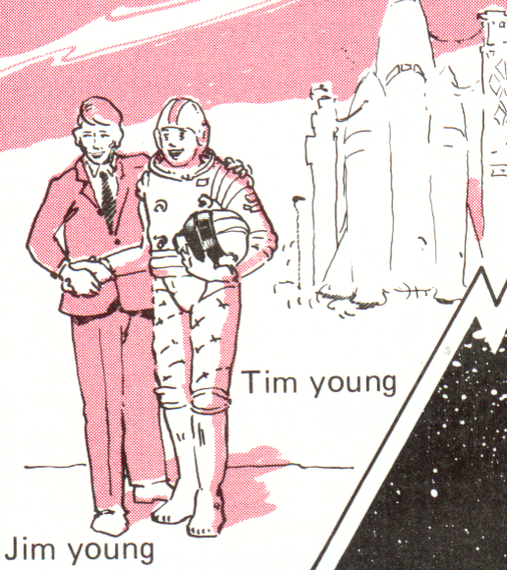
双生子佯谬 （twin paradox）
一双生子Jim 和 Tim ，在20岁生日那天，Tim 坐上u=0.9998c的飞船相对于地球作匀速直线运动，一去一回整一年，在飞船上一年，在地球上经过50年！
21岁的 Tim 归来时，
迎接他的是70岁的 Jim。
但是，运动是相对的，可以看成地球运动，飞船不动。地球上一年，在静止的飞船上是50年；21岁的 Jim 迎来的是70岁的 Tim。
——到底谁年轻？

Slide 13
这是一个佯谬，其实不是相对论有什么毛病，而是不适当地乱用了狭义相对论:
飞船不是惯性系。
广义相对论讨论：加速系中发生时钟延缓效应是绝对的.
——一定是 Tim 年轻!
1971年美国空军将Cs原子钟放在飞机上,沿赤道向东和向西绕地球一周。回到原处后,分别比静止在地面上的钟慢了59 ns和快273 ns 因为地球从西往东自转, 地面不是惯性系,而从地心指向太阳的参考系是惯性系。飞机的速度总小于地球自转的速度,无论是向东还是向西,它相对于惯性系都是向东转的,只是前者转速大,后者转速小,而地面上的钟的转速介于二者之间。
上述实验表明,相对于惯性系转速愈大的钟走得愈慢,这和孪生子问题所预期的效 应是一致的。上述实验结果与广义相对论的理论计算比较,在实验误差范围内相符。

Slide 14
§15.4 洛伦兹变换
一. 洛伦兹变换(Lorentz transformation)
S
u
S'
S'
(x, y, z; t )
P
(x', y', z'; t')
因此
O
O'
O'
洛伦兹坐标变换式
正变换
逆变换

Slide 15
洛伦兹坐标变换式的推导
时空变换关系必须满足
y
y'
(x,y,z)
S
S'
u
(x',y',z')
两个基本假设
P
当质点速率远小于真空中的光速，新时空变换能退化到伽利略变换
O
O'
x
(x')
t 时刻，对惯性系 S 有
z
z'
对惯性系 S' ，根据光速不变原理，有
在两个参考系中两者形式完全相同

Slide 16
设洛伦兹坐标变换式具有以下形式
变换关系(线性)
a ,b ,d ,e 待定系数
设 S' 系相对 S 系的速度为 u
O
O'
x (x')
对O' ：
对O :

Slide 17
比较两式，有

Slide 18
讨论
(1)洛仑兹变换中x′是x和t的函数，t′是x和t的函数，而且都与S系和S′系的相对运动速度u有关,揭示出时间、空间、物质运动之间的关系,反映空间测量与时间测量相互影响，相互制约.
例如，测量空间和时间
事件1
事件2
空间间隔
时间间隔

Slide 19
(2) 当u << c 洛伦兹变换简化为伽利略变换式
在低速情况下，相对论时空观可由绝对时空观替代
(3) 光速是各种物体运动的一个极限速度
虚数（洛伦兹变换失去意义）
任何物体的运动都不会超过光速

Slide 20
二. 由洛仑兹变换看相对论时空观
同时性的相对性
时间延缓
长度收缩

Slide 21
三. 时序
假设
事件1先与事件2发生
?
1. 两独立事件间的时序
时序不变
同时发生
时序颠倒
2. 同地发生的两事件间的时序
?
时序不变

Slide 22
S
v
3. 因果律事件
子弹传递速度(平均速度)
O
x
因果律事件间的时序不会颠倒

Slide 23
例
一短跑选手在地面上以 10 s 的时间跑完 100 m。一飞船沿同一方向以速率 u = 0.8 c飞行。
求
(1) 飞船参考系上的观测者测得百米跑道的长度和选手跑过的路程；(2) 飞船参考系上测得选手的平均速度 。
解
设地面参考系为 S 系， 飞船参考系为 S'，选手起跑为事件“1”，到终点为事件“2”，依题意有
(1) S 系中测得跑道长度 100m 为原长 l₀ ， S'系中测得跑道长度 l 为运动长度，由长度收缩公式有
选手从起点到终点，这一过程在 S' 系中对应的空间间隔为Δx'，根据空间间隔变换式得

Slide 24
因此， S' 系中测得选手跑过的路程为
(2) S' 系中测得选手从起点到终点的时间间隔为 Δt'，由洛仑兹变换得
S' 系中测得选手的平均速度为

Slide 25
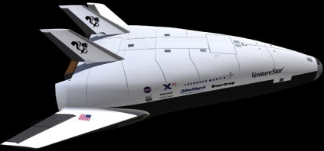
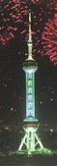
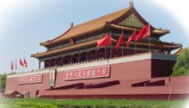
例
北京和上海相距 1000 km，北京站的甲火车先于上海站的乙火车 1.0×10 ⁻³ s 发车。现有一艘飞船沿从北京到上海的方向从高空掠过，速率恒为 u = 0.6 c 。试求宇航员参考系中测得的甲乙两列火车发车的时间间隔，哪一列先开?
求
宇航员参考系中测得的甲乙两列火车发车的时间间隔，哪一列先开?
解
取地面为 S 系，和飞船一起运动的参考系为 S′ 系，北京站
为坐标原点，北京至上海方
向为 x 轴正方向，依题意有
u
S'
y
S
O'
z
x
O

Slide 26
由洛仑兹坐标变换，S′ 测得甲乙两列火车发车的时间间隔为
Δt‘ < 0，说明上海站的乙火车先开，时序颠倒。若北京站的另一列丙火车先于北京站的甲火车1.0×10 ⁻³ s 发车，则宇航员参考系中测得哪一列火车先开？

Slide 27



例：一列高速列车以0.6C的速度沿平直轨道运动,车上 A、 B两人距离 L’=10m。B在车前 ，A 在车后，
当列车通过一站台时，突然发生枪战事件，站台上的人看到：
A先向B开枪，过了12.5n s ， B 才向 A开枪，因而站台上的人作证：这场枪战是由A挑起的，假如你是车中的乘客 你看见的情况是怎样的？

Slide 28
解：已知⊿t =12.5ns ⊿x'=10m
< 0
问：为什么不直接用 ?

Slide 29
如果两事件有因果关系：A开枪，B中弹。
代表子弹飞行速率。看⊿t 与⊿t’ 有什么关系：
即：
那么: ⊿t 与⊿t' 同号!
结论：
因果律在惯性系是绝对的。

Slide 30
例
宇宙飞船以 0.8c 速度远离地球(退行速度 u = 0.8c )，在此过程中飞船向地球发出两个闪光信号，其时间间隔为 Δt_{0 .}
求
地球上接收到它发出的两个光信号间隔 Δt_{R} .
解
令宇宙飞船为 S' 系，地面为 S 系，光信号由 O' 点发出。
1
2
O
O'
O'
x ( x ′)
t'₁
t₁
t'₂
t₂
？

